Slide 1
Оценка публикационной активности сотрудников МИЭМ НИУ ВШЭ
Аксенов
Сергей Алексеевич

Slide 2
Публикации WoS

Slide 3
Цитирования WoS

Slide 4
Публикации SCOPUS

Slide 5
Цитирования SCOPUS

Slide 6
ОПА Сроки
до 8 октября - рассылка списков
Рассылка руководителям научных подразделений списков научных работников, чья публикационная активность подлежит оценке в 2016 году.
9 октября - начало заполнения анкет
в личном кабинете научных работников в разделе "Заявки и отчеты" открывается возможность заполнить анкету, в которой коллеги выберут подаваемые на оценку публикации за 2014-2016 годы и научное направление, по которому выполнены эти работы.
14 октября - сверка списков
крайний срок предоставления руководителями научных подразделений сверенных списков научных работников и статуса их участия в оценке/освобождения от нее
23 октября - заполнить анкеты до 23:59
крайний срок заполнения научными работниками анкет. В 23:59 система электронная система будет закрыта. При этом все анкеты не заполнивших их коллег будут сгенерированы автоматически по списку публикаций на портале и направлены в кадровые комиссии по научным направлениям, указанным руководителями подразделений как направления "по умолчанию".
5 декабря - первые результаты
информация о рекомендациях относительно соответствия критериям оценки публикационной активности доводится до сведения научных работников и руководителей подразделений в личных кабинетах. Открывается возможность апелляций.
11 декабря - крайний срок подачи апелляций
31 декабря - подведение итогов
информация об итогах кампании доводится до сведения научных работников и руководителей подразделений.

Slide 7
ОПА Критерии
 | Главный, ведущий и старший научный сотрудник | научный сотрудник, младший научный сотрудник, стажер-исследователь, руководители и замы
Трек 1 | не менее 1 публикации в рецензируемом журнале (Q1-Q2) своей предметной области по классификации Scopus или Web of Science; или не менее 1 монографии, опубликованной в издательстве категории A-B в рейтинге SENSE Ranking of academic publishers; или не менее 1 работы в сборнике докладов по итогам конференции в области Computer Science уровня A* по рейтингу CORE.
Трек 2 | не менее 3 публикаций, среди которых хотя бы 1 индексируемая в базах данных Scopus/WoS | не менее 2 публикаций, среди которых хотя бы 1 публикация, индексируемая в базах данных Scopus/WoS
Трек 4 | не менее 4 публикаций + 1 препринт на иностранном языке в серии препринтов ПФИ или в серии препринтов зарубежных университетов и научных центров | не менее 2 публикаций + 1 препринт на иностранном языке в серии препринтов ПФИ или в серии препринтов зарубежных университетов и научных центров

Slide 8
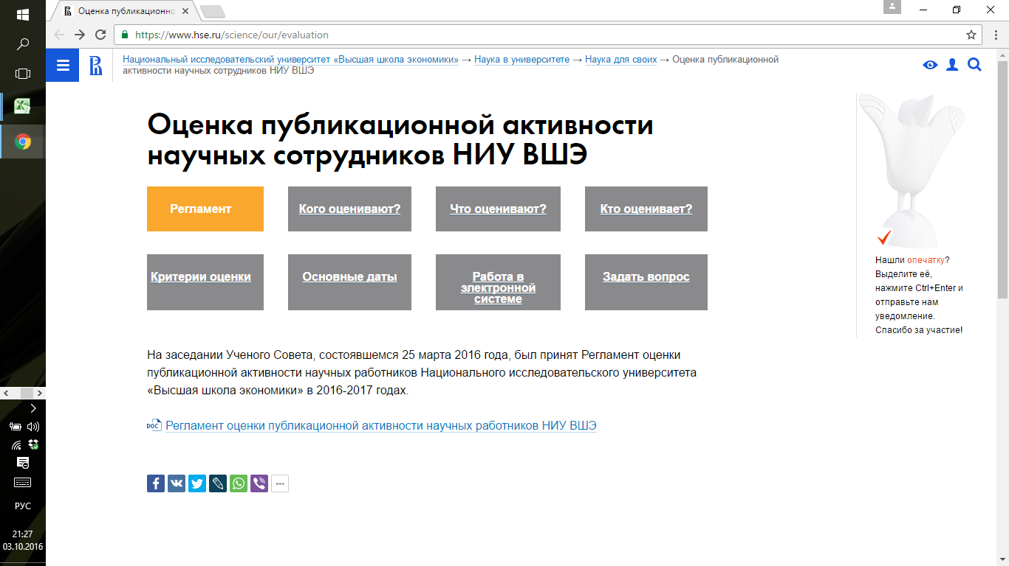
ОПА Информация
https://www.hse.ru/science/our/evaluation

